Slide 1
CURL
(See URL)
A. FERICO OCTAVIANSYAH PASARIBU

Slide 2
PENDAHULUAN
Curl awalnya bernama HttpGet dari versi pertama sampai ke-3. HttpGet awalnya hanya mendukung protokol Http saja. Semakin berkembang dan banyaknya protokol yang ditambahkan, akhirnya pada rilis versi yang ke-4, nama HttpGet tidak lagi digunakan dan diubah menjadi Curl
Penamaan Curl digunakan karena fungsinya yang digunakan untuk download/upload data melalui URL.
Huruf “c” artinya “See” (melihat), jadi kalau cURL di-eja menjadi “See URL”. Selain itu, huruf “c” juga mengacu kepada client
Curl merupakan sebuah program dan library untuk mengirim dan mengambil data melalui URL.
A. FERICO OCTAVIANSYAH PASARIBU

Slide 3
KONSEP CURL
Sesuai dengan namanya, konsep CURL tidak menyimpan konfigurasi yang terkait dengan database. Semua proses konfigurasi database dilakukan dari sisi Server
Dalam konsep CI untuk penggunaan CURL, tidak ada setting/konfigurasi terkait dengan database (application/config/database.php). Konfigurasi tersebut dilakukan di sisi Server
Kesimpulannya, CURL digunakan untuk menampilkan record/data dari database yang berada di sisi Server
A. FERICO OCTAVIANSYAH PASARIBU

Slide 4
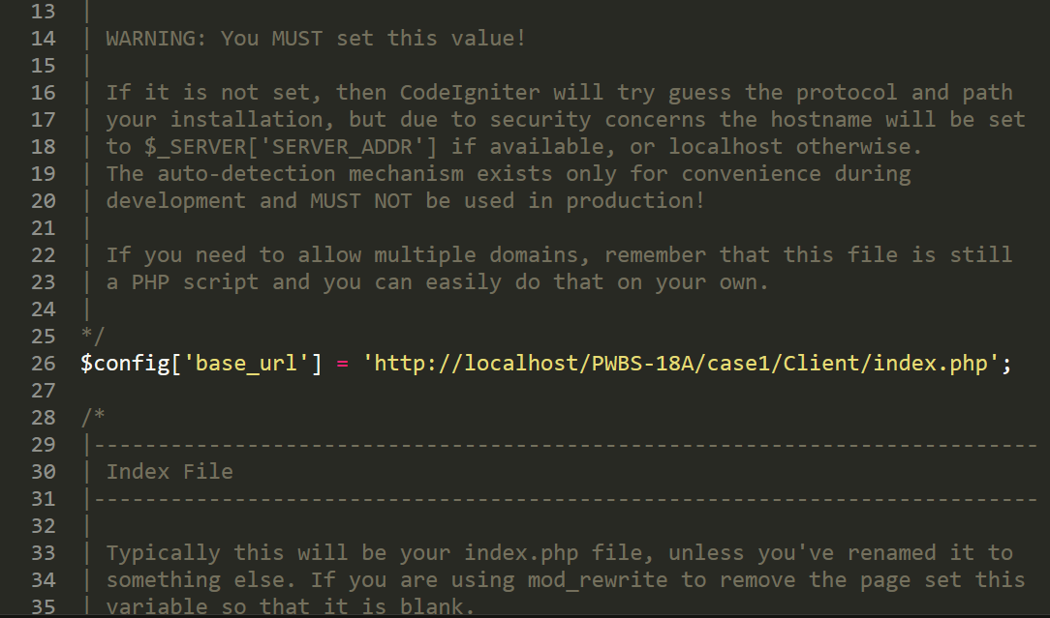
CONFIG (config/config.php)
Berikut ini isi dari file config.php (config/config.php)
A. FERICO OCTAVIANSYAH PASARIBU

Slide 5
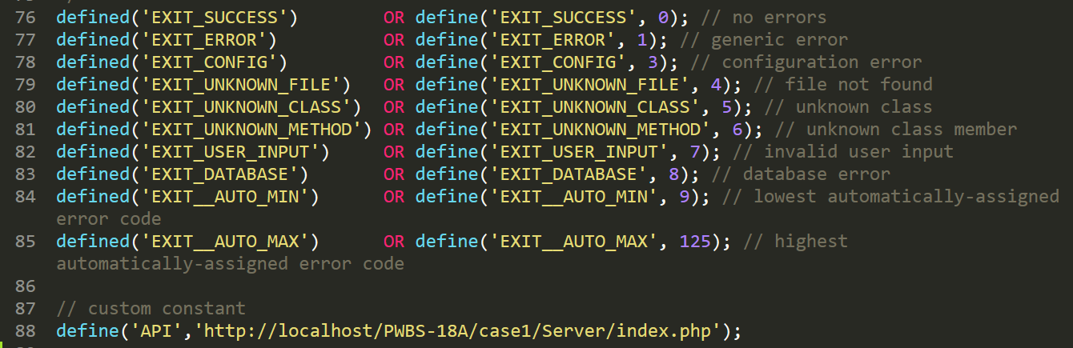
CONSTANTS (config/constants.php)
Berikut ini isi dari file constants.php (config/constants.php)
A. FERICO OCTAVIANSYAH PASARIBU

Slide 6
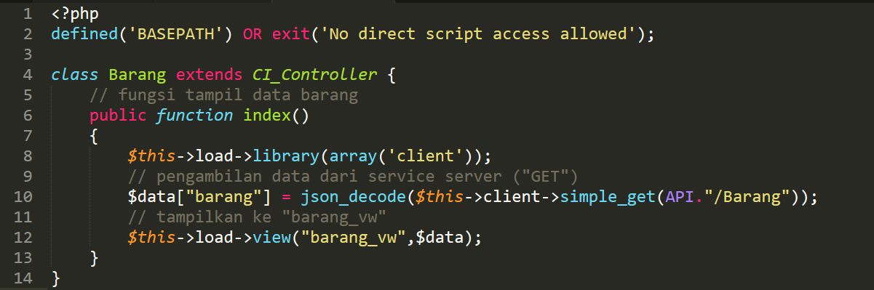
CONTROLLER (controllers/Barang.php)
Berikut ini isi dari file Barang.php (controllers/Barang.php)
A. FERICO OCTAVIANSYAH PASARIBU

Slide 7
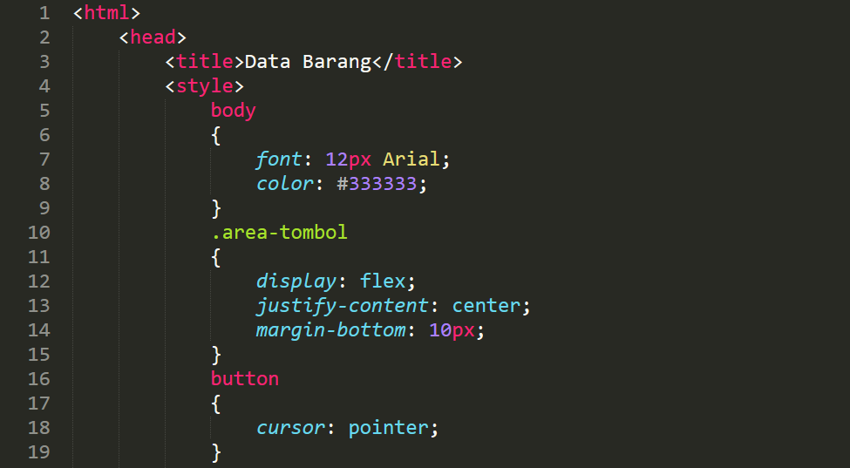
VIEW (views/barang_vw.php)
Berikut ini isi dari file barang_vw.php (views/barang_vw.php)
A. FERICO OCTAVIANSYAH PASARIBU

Slide 8
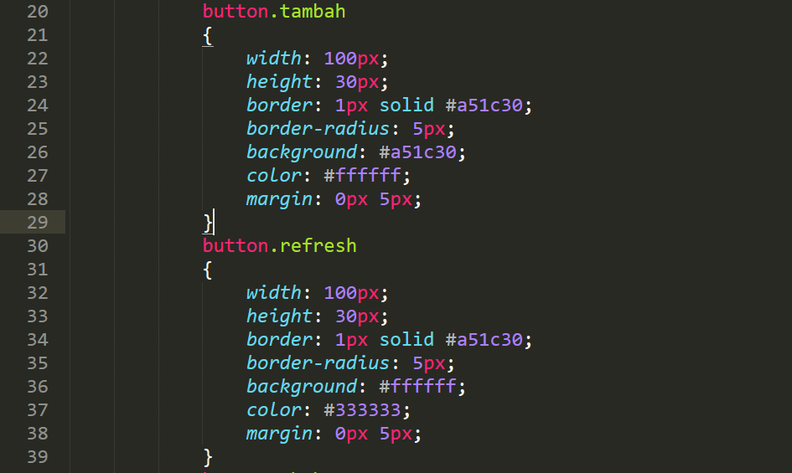
VIEW (views/barang_vw.php)
A. FERICO OCTAVIANSYAH PASARIBU

Slide 9
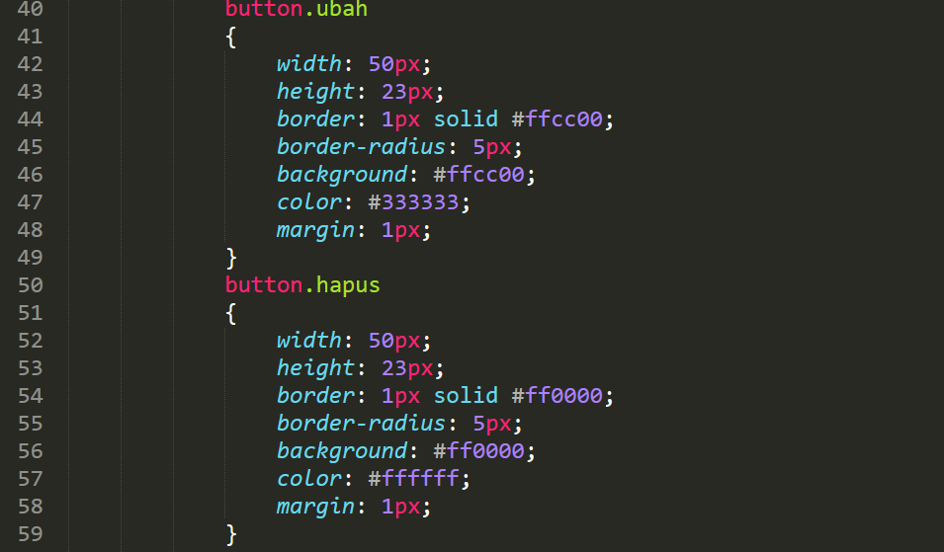
VIEW (views/barang_vw.php)
A. FERICO OCTAVIANSYAH PASARIBU

Slide 10
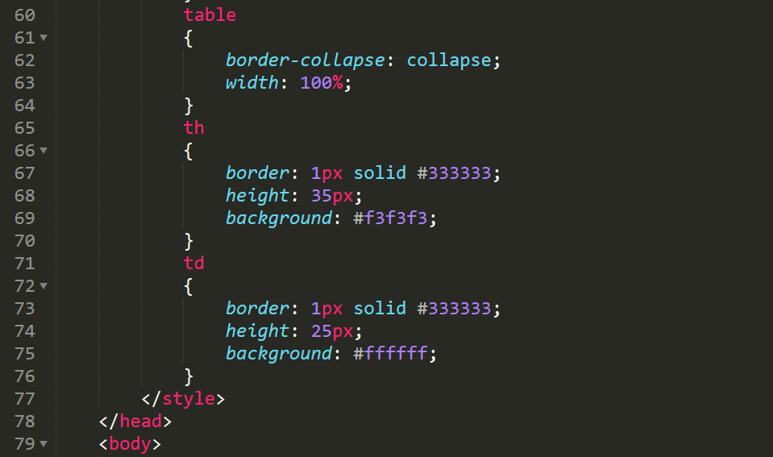
VIEW (views/barang_vw.php)
A. FERICO OCTAVIANSYAH PASARIBU

Slide 11
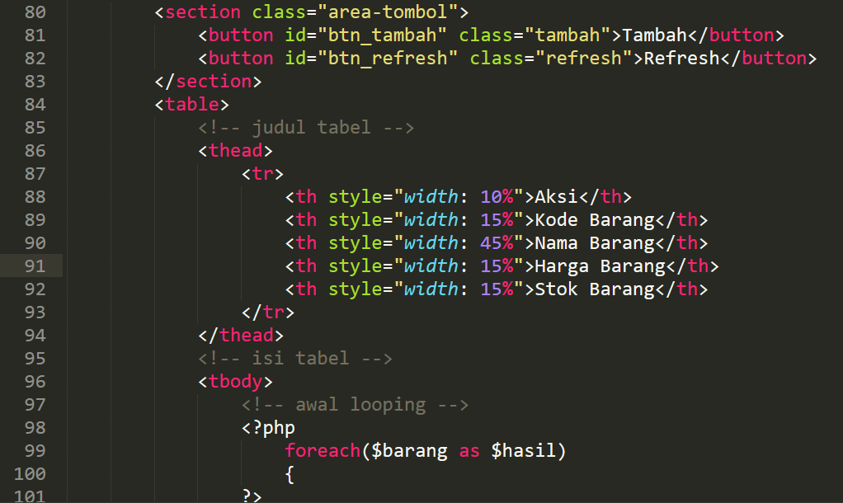
VIEW (views/barang_vw.php)
A. FERICO OCTAVIANSYAH PASARIBU

Slide 12
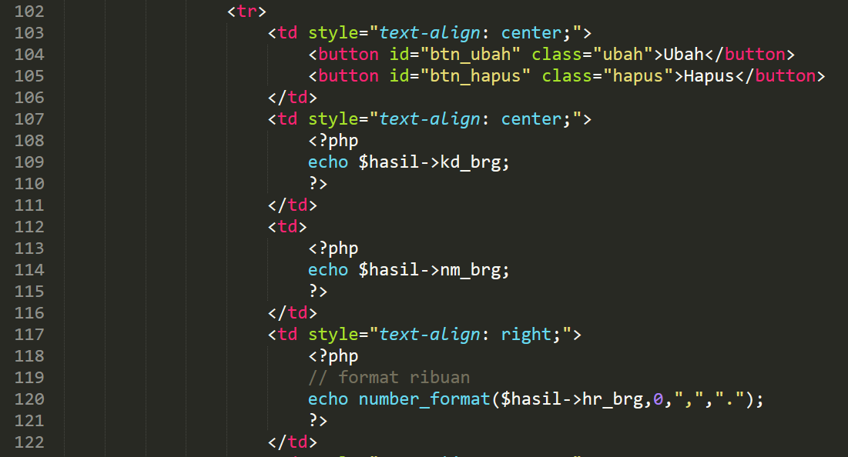
VIEW (views/barang_vw.php)
A. FERICO OCTAVIANSYAH PASARIBU

Slide 13
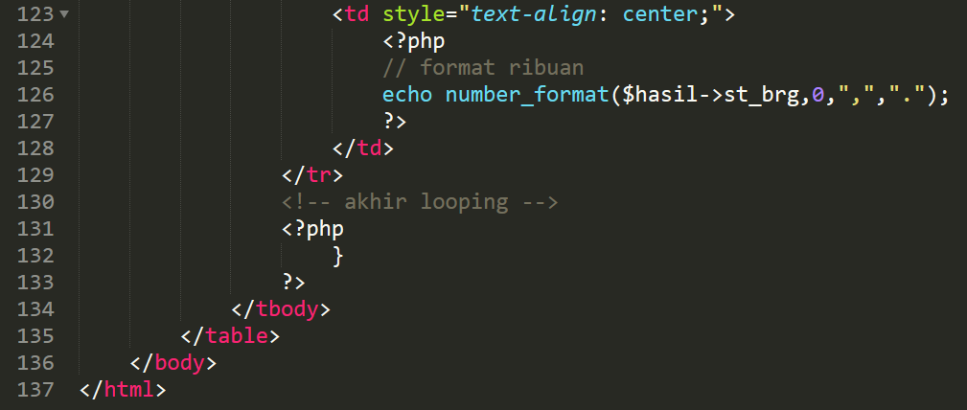
VIEW (views/barang_vw.php)
A. FERICO OCTAVIANSYAH PASARIBU

Slide 14
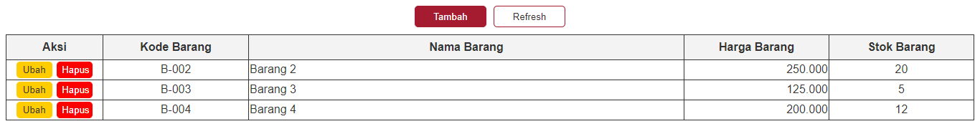
OUTPUT
Buka browser dan ketikkan URL berikut (URL dapat disesuaikan dengan lokasi direktori server) :
http://localhost/PWBS-18A/case1/Client/index.php/Barang
A. FERICO OCTAVIANSYAH PASARIBU

Slide 15
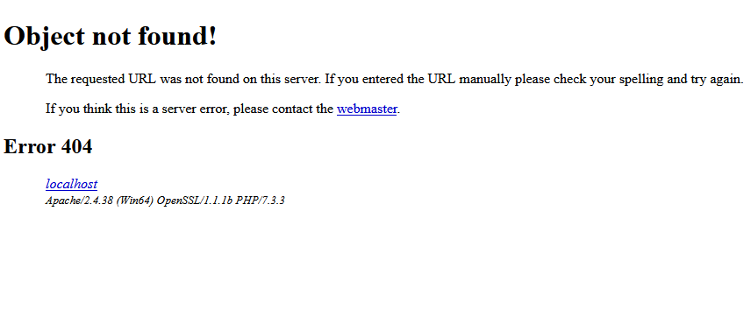
MENGHILANGKAN INDEX.PHP PADA BROWSER
Buka browser dan ketikkan URL berikut (URL dapat disesuaikan dengan lokasi direktori server) :
http://localhost/PWBS-18A/case1/Client/Barang
A. FERICO OCTAVIANSYAH PASARIBU

Slide 16
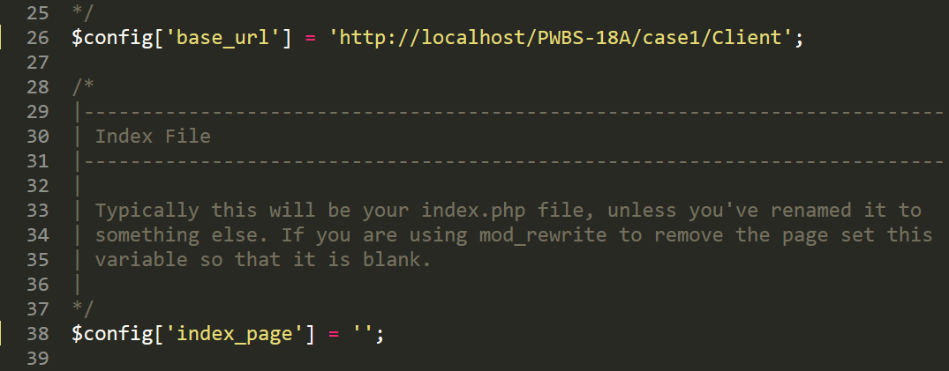
MENGHILANGKAN INDEX.PHP PADA BROWSER
Ubah isi file config.php (config/config.php) menjadi seperti di bawah ini.
A. FERICO OCTAVIANSYAH PASARIBU

Slide 17
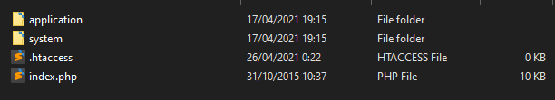
MENGHILANGKAN INDEX.PHP PADA BROWSER
Copy file .htaccess pada folder application, kemudian paste file tersebut ke folder Client
A. FERICO OCTAVIANSYAH PASARIBU

Slide 18
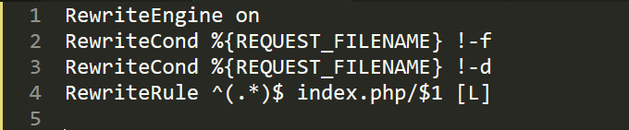
MENGHILANGKAN INDEX.PHP PADA BROWSER
Ubah isi file .htaccess (di dalam folder Client) menjadi seperti di bawah ini.
A. FERICO OCTAVIANSYAH PASARIBU

Slide 19
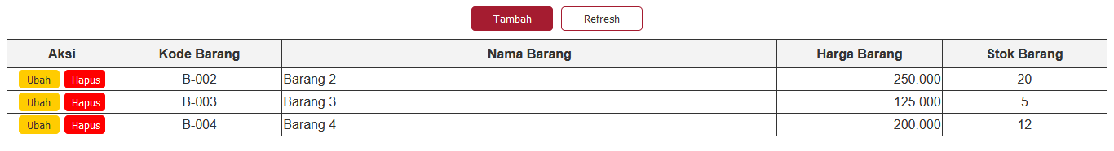
MENGHILANGKAN INDEX.PHP PADA BROWSER
Buka browser dan ketikkan URL berikut (URL dapat disesuaikan dengan lokasi direktori server) :
http://localhost/PWBS-18A/case1/Client/Barang
A. FERICO OCTAVIANSYAH PASARIBU

Slide 20
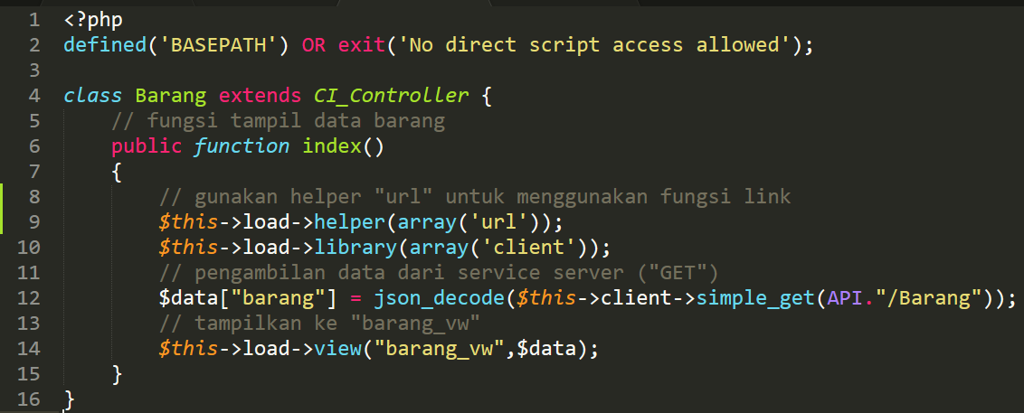
URL LINK (JAVASCRIPT)
Buka file Barang.php (controllers/Barang.php), kemudian ubah isi filenya seperti di bawah ini.
A. FERICO OCTAVIANSYAH PASARIBU

Slide 21
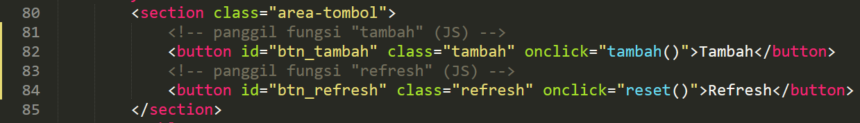
URL LINK (JAVASCRIPT)
Buka file barang_vw.php (views/Barang.php), kemudian ubah isi filenya seperti di bawah ini.
A. FERICO OCTAVIANSYAH PASARIBU

Slide 22
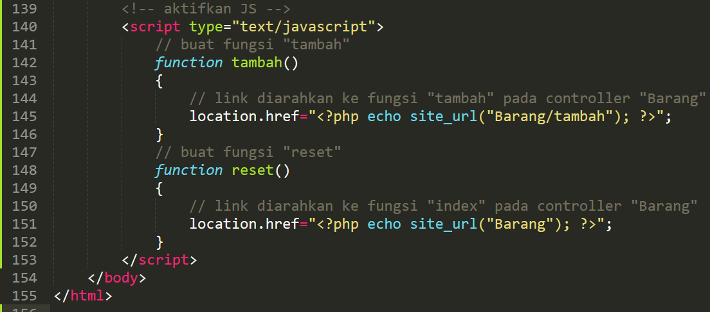
URL LINK (JAVASCRIPT)
A. FERICO OCTAVIANSYAH PASARIBU

Slide 23
URL LINK (JAVASCRIPT)
Buka browser dan ketikkan URL berikut (URL dapat disesuaikan dengan lokasi direktori server) : http://localhost/PWBS-18A/case1/Client/Barang, kemudian klik tombol Tambah dan tombol Refresh
A. FERICO OCTAVIANSYAH PASARIBU

